Slide 1
PŘÍRODNÍ POLYMERY
PROBLÉMY
&
PERSPEKTIVY
RNDr. Ladislav Pospíšil, CSc.

Slide 2
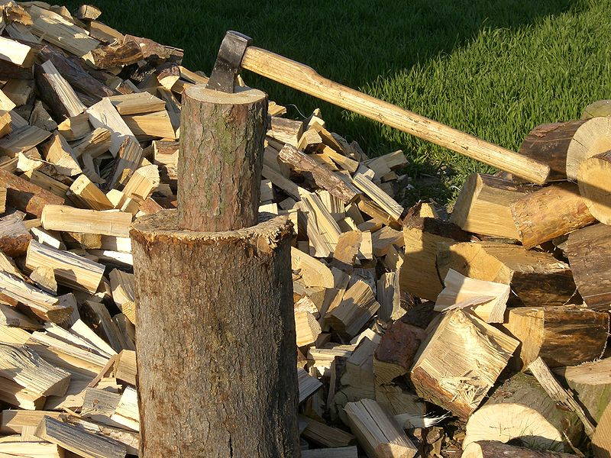
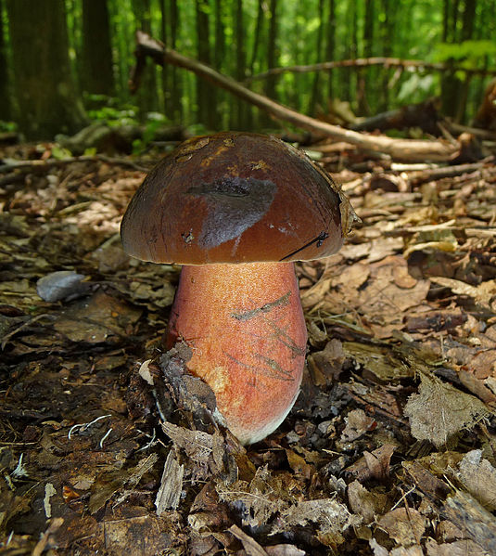
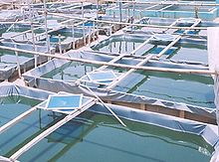
Biomasa
Biomasa je souhrn látek tvořících těla všech organismů, jak rostlin, bakterií, sinic a hub, tak i živočichů. Tímto pojmem často označujeme rostlinnou biomasu využitelnou pro energetické účely. Energie biomasy má svůj prapůvod ve slunečním záření a fotosyntéze, proto se jedná o obnovitelný zdroj energie.
Celková hmotnost biomasy je obvykle stanovena vážením, popřípadě též odhadem z objemu nebo délky těla. U čerstvě nalovených organismů je stanovena živá nebo čerstvá biomasa. Přesnější je stanovení biomasy suché (sušiny) a sušiny bez popelovin. Energetická hodnota biomasy je stanovena buď spálením v joulometru, nebo na základě podílu proteinů, cukrů a tuků.

Slide 3
Hierarchie výzkumu
Výzkum | Úloha
Základní | Co je možné
Aplikovaný a průmyslový | Co je realizovatelné
Ekonomický | Co se vyplatí
Sociologický | Co je přijatelné

Slide 4
Význam přírodních polymerů v minulosti, současnosti a budoucnosti
Minulost: dominance přírodních polymerů
Současnost: minoritní role jako technický plast, konkurence v oblasti lepidel trvá, přesun významu do potravinářství a léčiv
BUDOUCNOST:
  Rozvoj modifikovaných přírodních polymerů (asi kromě papíru)
  Snahy o chemické využití biomasy
  Energetické využití (bioplyn, dřevoplyn)

Slide 5
Když chceme posoudit PERSPEKTIVY 1
Co bylo předpovídáno před 15- 30 lety
Jak se toto naplnilo
Jaké korekce vývoje nastaly
Na čem se nyní pracuje a jak už dlouho
………………….

Slide 6
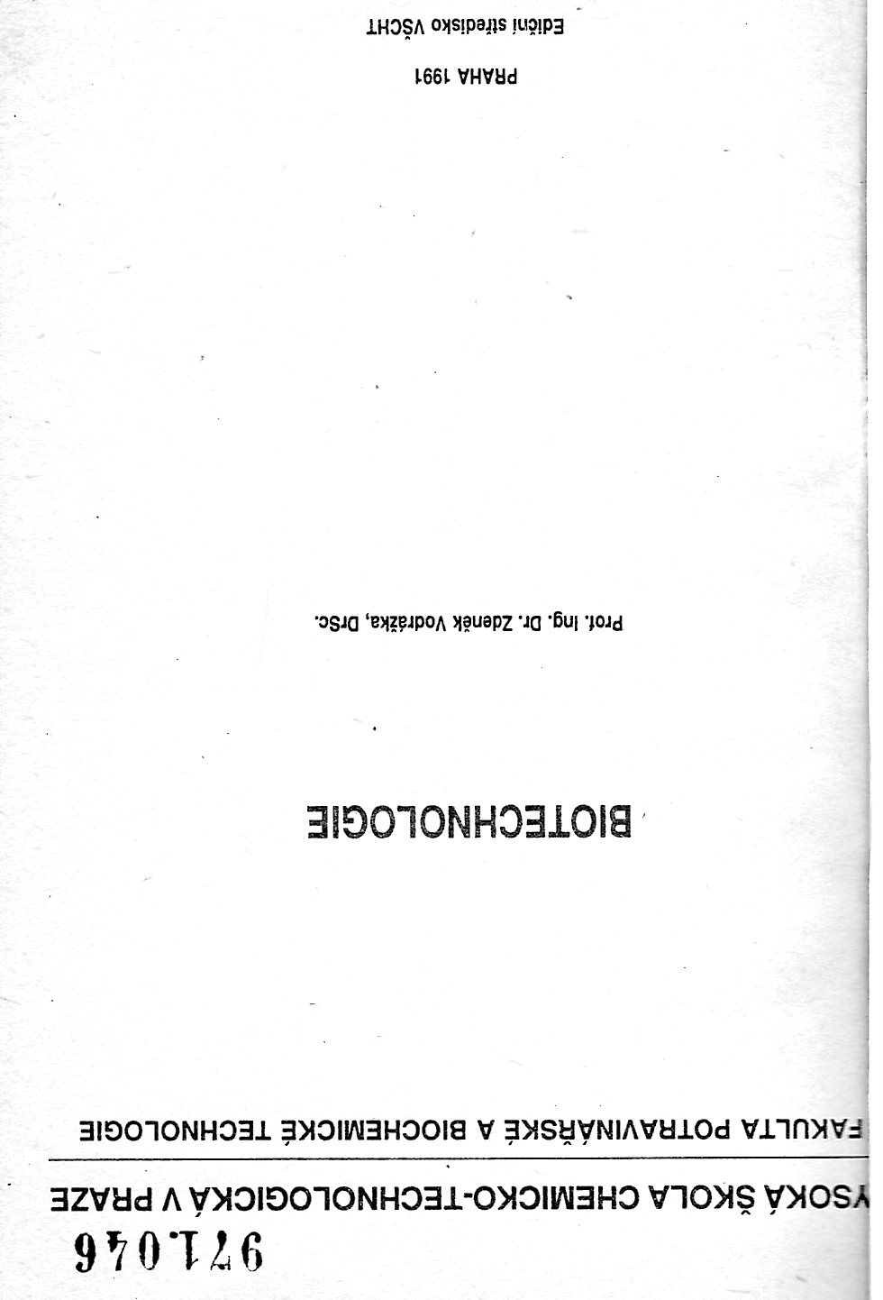
Když chceme posoudit PERSPEKTIVY 2
SKRIPTA z roku 1991 jsou spíše úvahou než učebnicí a proto vhodná pro posouzení perspektiv (kap. 8)
Z příkladů je vidět, že 25 let není pro vývoj k průmyslové realizaci dost > PHB (polyhydroxybutyrát)
Kap. 6 a 7 jsou už zastaralé

Slide 7
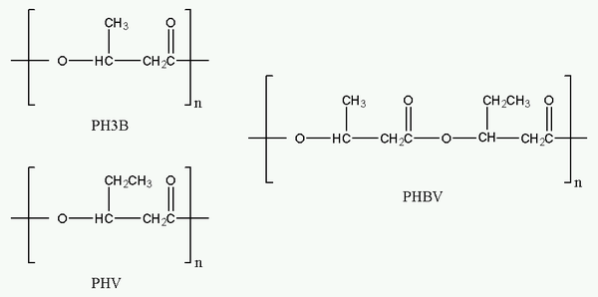
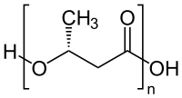
PHB jako příklad 1
P3HB (poly – 2 methyl - 3 - hydroxybutyrat) – BIOLOGICKY vyrobený z biologické suroviny
Patent prof. Márová (FCH VUT),
VÝŽIVA BAKTERIÍ
z použitého jedlého oleje
Dříve jen sacharidy

Slide 8
PHB jako příklad 2
Skripta z roku 1991: „po létech výzkumu se v roce 1983 začalo s pokusnou výrobou“
STAV V ROCE 2015
O PHB ví jen úzký okruh zasvěcených,
Ve statistikách se neuvádí
Patent VUT Brno (prof. Márová +2)
Staví se jednotka v Číně, kam byl prodán patent
V tuzemsku a na Slovensku na výrobě pracováno
  ÚZCHT a.v. ČR
  NAFIGATE Liberec
  DUSLO Šala

Slide 9
ICI had developed the material to pilot plant stage in the 1980s, but interest faded when it became clear that the cost of material was too high, and its properties could not match those of polypropylene.
In 1996 Monsanto (who sold PHB as a copolymer with PHV under the trade name Biopol) bought all patents for making the polymer from ICI/Zeneca. However, Monsanto’s rights to Biopol were sold to the American company Metabolix in 2001.

Slide 10
PHB jako příklad 3
VUT Brno, FCH, Ústav chemie potravin a biotechnologií (prof. Márová) – pokračuje výzkum biotechnologie
    Tam se angažuji i já > zatím jedna přihláška vynálezu (mikrovlákna s nanopóry)
VUT Brno, FCH, Ústav chemie materiálů – výzkum zpracování
Výroba v ČR ???
Výroba na Slovensku ???
Výroba v Číně asi ano

Slide 11
PHB – závěr příkladu
K velkovýrobě je cesta dlouhá, 32 let nestačí
Problém je v biotechnologii a ve vytěžení biopolymeru z biologického prostředí za rozumnou cenu a bez ohrožení lidí a/nebo životního prostředí
Já věřím v úspěch tohoto počínání!

Slide 12
  Snahy o využití biomasy
Většinu hmotnosti BIOMASY tvoří přírodní polymery
Postupy využití přírodních polymerů
Chemické
Biochemické
  Kombinace CH & BIO
…………………..

Slide 13
  přírodní polymery X biopolymery
přírodní polymery
biopolymery
Vznikají v přírodě bez zásahu člověka
Vznikají fotosyntézou nebo metabolismem
PŘÍRODNÍ POLYMER JE VŽDY BIOPOLYMER
Vznikají v přírodě bez zásahu člověka
Mohou vznikat i úsilím člověka využít biosyntézu
Vznikají fotosyntézou nebo metabolismem

Slide 14
  Biopolymery X polymery z obnovitelných zdrojů
Polymery z obnovitelných zdrojů
biopolymery
Vznikají v přírodě bez zásahu člověka
Mohou vznikat i úsilím člověka využít biosyntézu
Vznikají fotosyntézou nebo metabolismem
Vznikají úsilím člověka
ZÁKLADNÍ surovina je biomasa (obvykle přírodní polymer)
Další část výroby může být i čistě chemická (PLA, PET, ...)

Slide 15
  polymery z obnovitelných zdrojů
  PLA jako příklad
ZÁKLADNÍ surovina (fotosyntéza)
  Disacharid (sacharóza),
  Polysacharid (škrob)
MONOMER (biotechnologie)
  Kyselina mléčná
POLYMER (CHEMICKÁ TECHNOLOGIE)
  polymerace

Slide 16
  obnovitelné X neobnovitelné zdroje surovin
Obnovitelné
  Celulóza,
  Škrob.
Neobnovitelné
  Ropa (nejuniverzálnější)
  Uhlí
  Zemní plyn
  HLAVNÍ POUŽITÍ - ENERGIE

Slide 17
  Kam musí směřovat využití Obnovitelných zdrojů surovin
Paliva (> 90 % ropy)
  Kapalná,
  Plynná,
  Pevná (obvyklé).
Monomery
  Pro veřejnost velmi atraktivní
Chemické látky
  výroba acetonu moc nezaujme

Slide 18
  Příklady směřování využití Obnovitelných zdrojů surovin
Tuzemsko
USA
BIORAF (Biorafinace)
Akademická sféra & komerční podniky > bez základního výzkumu to nejde
  Široký záběr, kde JÁ nedokážu identifikovat hlavní směr
VIRENT (Bioreforming)
Komerční podnik využívající výsledky akademické sféry > bez základního výzkumu to nejde
  PALIVA
  MONOMERY
  CHEMIKÁLIE

Slide 19
BIORAF - kdo to je
AKADEMICKÁ SFÉRA
Úchp AV ČR (Ústav chemických procesů) Praha – Suchdol
Bú av čr (Botanický ústav) Třeboň
VŠCHT Praha
PODNIKATELSKÁ SFÉRA
ECOFUEL Praha (paliváři)
RABBIT Trhový Štěpánov (králíci)
BRIKLIS Malšice (briketovací stroje)
AGRA GROUP Střelecké Hoštice (více oborů pro zemědělství)

Slide 20
BIORAFINACE - definice
BIORAFINACE je soubor biorafinačních (podle mě: biologických a/nebo chemických) procesů konverze BIOMASY prováděných ve vhodných zařízeních, separátorech a biorektorech, které komplexně využívají biomasu s cílem získání obnovitelné energie, např. v podobě biopaliv, a současně nebo v úzké návaznosti k výrobě nových (chemických, farmaceutických, kosmetických, potravinářských) produktů s vysokou užitnou hodnotou.

Slide 21
Proč se Úchp AV ČR plete do BIOtechnologií?
Hlavním problémem využití technologie BIORAFINACE je separace výsledných použitelných látek ze směsi biomasy, chemikálií a rozpouštědel (hlavně voda)
Na tuto problematiku je zaměřen Úchp AV ČR
Průmyslový výzkum těchto procesů v ČR už neexistuje (dříve např. VÚCHZ Brno)
Vysoké školy na toto nestačí

Slide 22
BIORAF - SUROVINY
BIOMASA
ŘASY
MIKROBY (bakterie, plísně, kvasinky, některé řasy a prvoci
Kafilerní tuky a odpadní živočišné tuky
Keratin z peří
……………..

Slide 23
Kmen | Proteiny % | Karbohydráty % (SACHARIDY) | Lipidy % (TUKY)
Scenedesmus obliquus | 50 - 56 | 10 - 17 | 12 - 14
Chlorella vulgaris | 51 - 58 | 12 - 17 | 14 - 22
Prymnesium parvum | 28 - 45 | 25 - 33 | 22 - 38
Porphyridium cruentum | 28 - 39 | 40 - 57 | 9 - 14
Spirulina platensis | 46 - 63 | 8 - 14 | 4 - 9

Slide 24
BIORAF - výrobky
BIONAFTA
KRMNÉ HYDROLYZÁTY Z KERATINU
SACHARIDY
……………….

Slide 25
BIORAF - TECHNOLOGIE 1
Toto není jejich technologie, ale sem míří

Slide 26
BIORAF - TECHNOLOGIE 2
Pěstování řas nebo rostlin
Sklizeň
  Flokulace řas, odvodnění
Extrakce olejů
Transesterifikace
BIONAFTA

Slide 27
BIORAF - TECHNOLOGIE 3
Fermentace > alkoholy > vylepšení procesu
Řízená hydrolýza keratinu > Proteinové hydrolyzáty
………………..

Slide 28
BIORAF - SHRNUTÍ
Nejdou po chemických surovinách
Snaha o pěstování biomasy
Využívání přirozeně vzniknuté biomasy je až druhé v pořadí
Zaměření na palivo

Slide 29
VIRENT - shrnutí
Jdou po chemických surovinách
Není v tom pěstování biomasy
Využívání přirozeně vzniknuté biomasy
Zaměření na suroviny (jednoduché organické molekuly) i na paliva

Slide 30
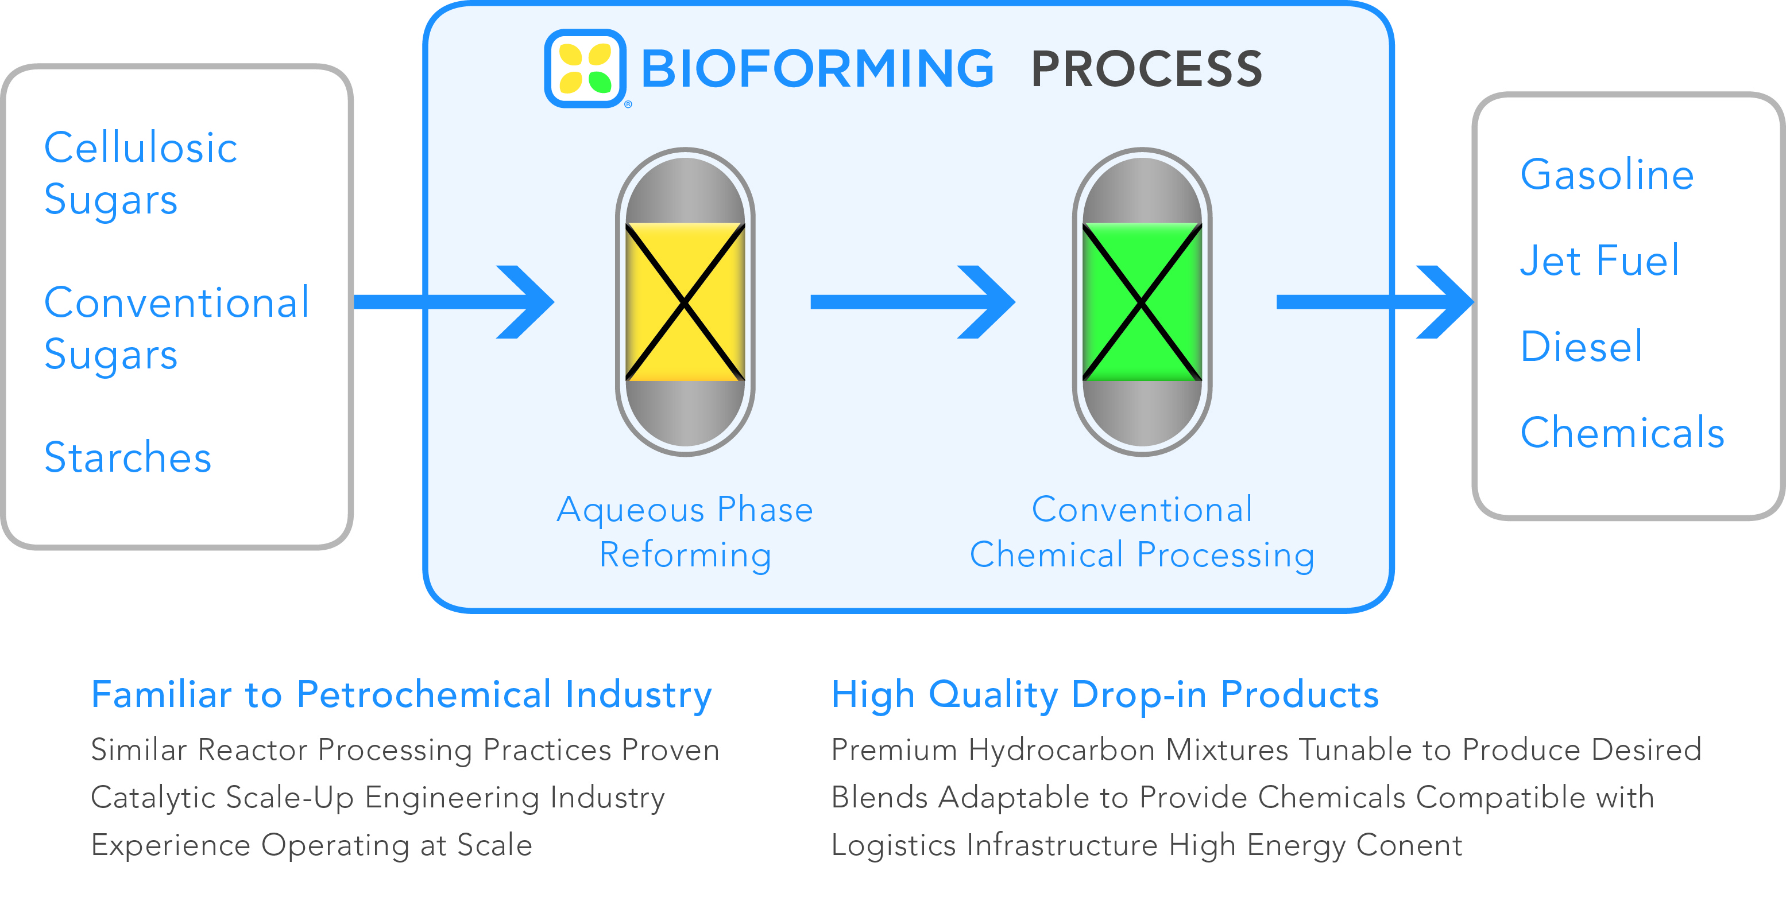
VIRENT - Aqueues Phase Reforming (APR)

Slide 31
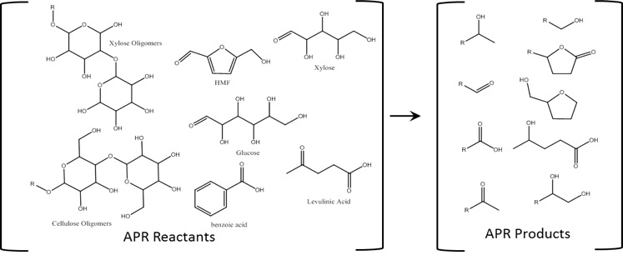
Napřed musí BIOMASU rozložit na mono a di sacharidy a jiné „malé molekuly“

Slide 32
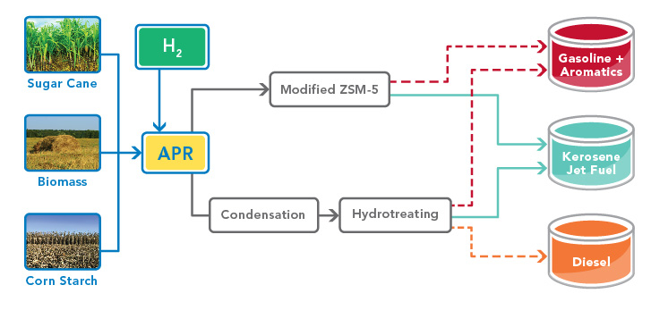

Slide 33
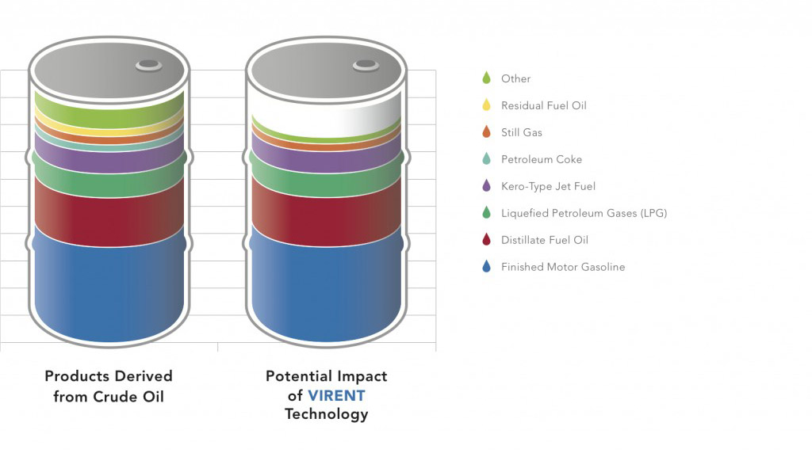

Slide 34
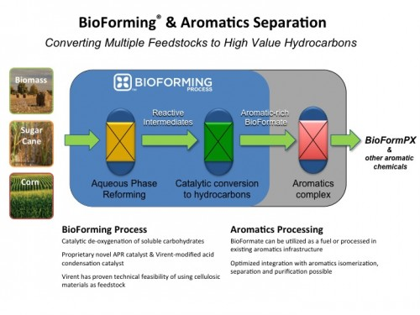

Slide 35
Co není na první pohled zřejmým?
Využívají i aromatické sloučeniny z ligninu?
Jak dělají štěpení polysachadidů?
  Chemie?
  Enzymy?
………………

Slide 36
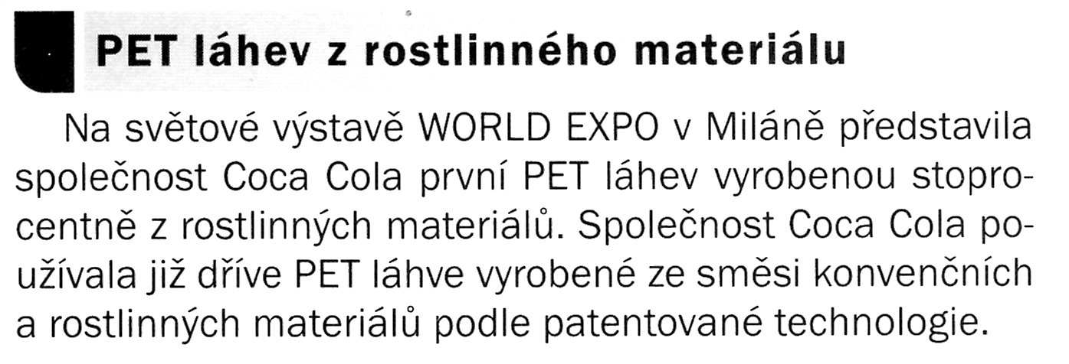
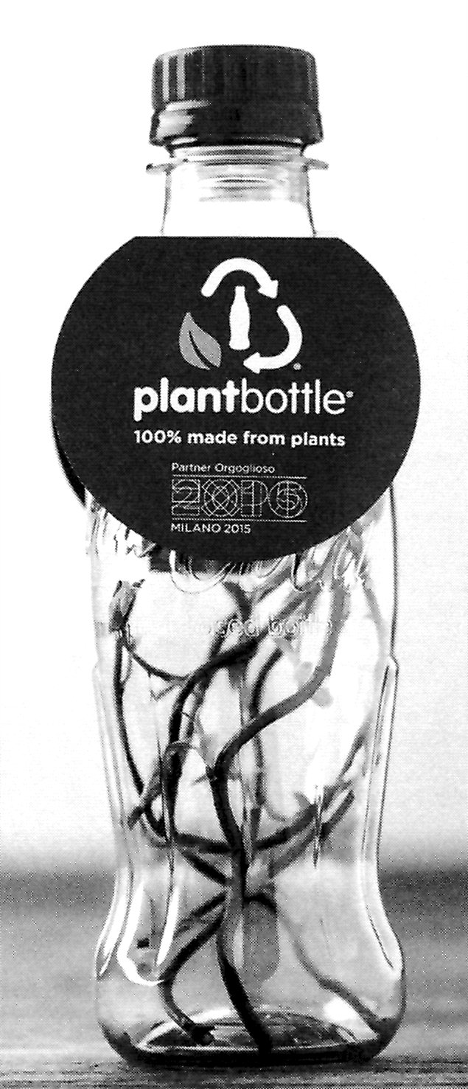
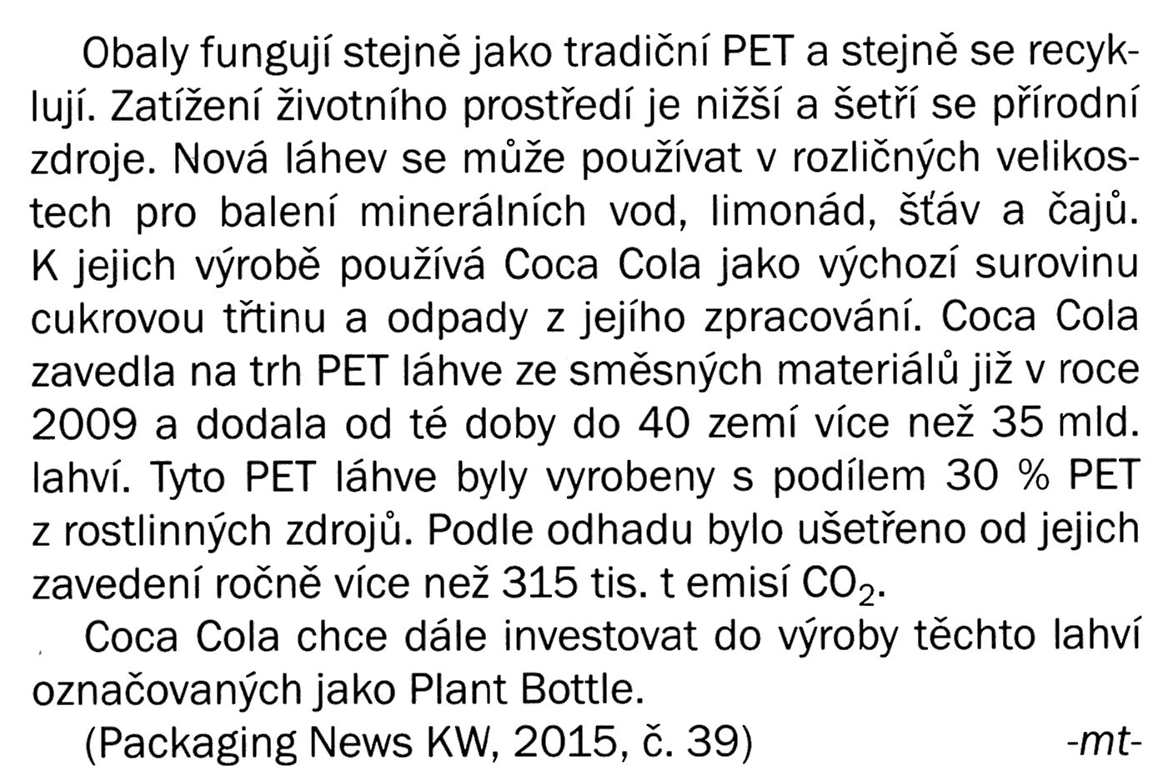
Už to asi funguje!

